Slide 1
前端基础
1、前端的组成及介绍
2、HTML
3、CSS(3)
4、javaScript基础
5、jQuery基础
5、常用的调试技术

Slide 2
一、前端的组成及介绍
Web前端的组成：Web前端由HTML、CSS、javascript组成，如果把一张网页比作一个人，HTML就是他的身体（基本骨架）、CSS就是他穿的衣服（用户看到的部分）、而javaScript就是他的行为（和用户交互的东西），所以前端的基本组成就是这3个部分。
Web前端的发展：Web前端是一个新新职业，前几年没有前端开发这个职位，在Web 1.0时代，只有美工和后端两个职位，但是随着近几年在Web 2.0出来之后（当然现在已经到Web 3.0了），Web端需要做的事情越来越多和各终端的发展，另外就是用户对体验的要求越来越高，所以就产生了前端开发这个职位。

Slide 3
二、HTML
什么是HTML和HTML的基本组成
table（Web 1.0）
div（Web 2.0/Web 3.0）
常用标签
表单
框架（集合）
列表
行内元素和块级元素等
其他

Slide 4
2.1什么是HTML和HTML的组成
HTML(HyperText Markup Language)，超文本标记语言，其文件拓展名为.html或.htm，本章本着“使用至上”的原则来介绍HTML的相关知识。
HTML由文档头、html、head、body三个主要信息组成
文档头(必须位于一个HTML文件的第一行)
文档头是HTML中的重要组成部分，它用来告诉浏览器该文件为一个HTML文档，现在互联网上所有的网页都要文档头
常用的文档头定义
<!DOCTYPE html>（HTML5）
<!DOCTYPE html PUBLIC “-//W3C//DTD XHTML 1.0 Transitional//EN” “http://www.w3.org/TR/html4/loose.dtd”>（HTML4中的松散模式）
<!DOCTYPE html PUBLIC “-//W3C//DTD XHTML 1.0 Transitional//EN” “http://www.w3.org/TR/xhtml1/DTD/xhtml1-transitional.dtd”>（XHTML中的过渡模式）

Slide 5
2.1什么是HTML和HTML的组成
head标签，head用于定义html的头部，需要注意的是，这里的head和header（HTML5中的语义化标签）是有区分的，后者是用来做布局的，前者是用来承装该HTML中所有的头部元素，包括（meta、link、title、script、style、base）
meta：指定网页的编码（UTF-8），指定一些关键字（seo优化，比如新浪首页等），指定渲染引擎（针对IE浏览器），移动端特殊属性等
link：引入CSS文件，为网站导入图标等（常用）
script：引入js文件（但是不建议在head里面引入js文件）等（常用）
style：可以直接在里面写CSS代码
base：为页面上所有的连接指定默认路径（几乎不怎么使用）
body标签，body定义主体，包含了当前HTML文档所有对用户展示的内容（超链接、段落、文字、图像、表格、列表等等）。

Slide 6
2.2table
table标签，顾名思义就是用来定义表格，在Web 1.0时代，table几乎是无所不能的，但是到了现在的Web 2.0和 Web 3.0时代，table的功能也就就慢慢的弱化了。
table标签的结构
<table>
<caption>成绩单</caption>
<thead>
<tr><th>姓名</th> <th>语文</th></tr>
</tead>
<tbody>
<tr><td>张三</td> <td>88</td></tr>
<tr><td>李四</td> <td>99</td></tr>
</tobdy>
</table>
Notes:
Table
表
Caption
标题
Thead
表头
Tr
表行
Th
表头
Tbody
表体
Td
表元（具体数据）

Slide 7
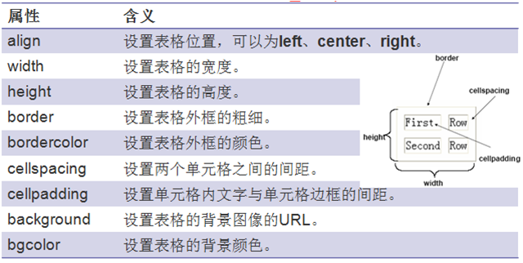
2.2table
table的属性：

Slide 8
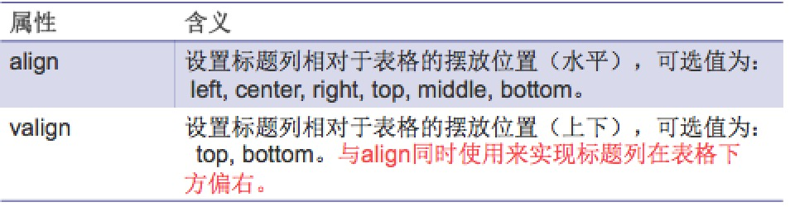
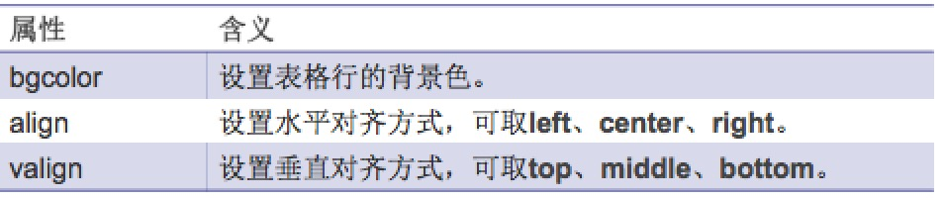
2.2table
caption的属性：
tr的属性：

Slide 9
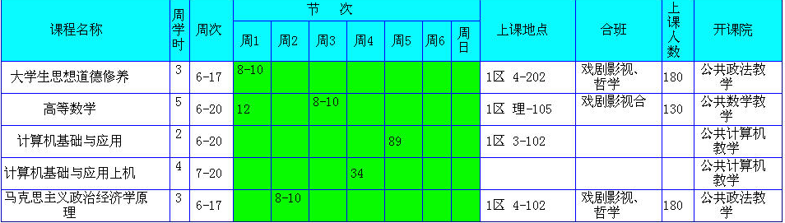
2.2table
练习：
完成下面这个图的效果，颜色可以不同，完成布局就行。
Notes:
div是英文单词division的缩写，意思是分割、区域、分组。当我们把一系列的段落，文字，连接，图片等元素组合在一起，就形成了html中的一个division。
一般网页开发中，用div来划分不同的区块，它可以把文档分割成不同并且独立的部分

Slide 10
2.3div
div是英文单词division的缩写，意思是分割、区域、分组。当我们把一系列的段落，文字，连接，图片等元素组合在一起，就形成了html中的一个division。
一般网页开发中，用div来划分不同的区块，它可以把文档分割成不同并且独立的部分，也就是不同的层。
一起来看看新浪首页的部分层级。

Slide 11
2.4表单
在Web页面中完成收集用户信息的功能，和后端进行交互，在比如我们们在注册一个网站的账号，注册完账号修改个人头像等等。
表单提交方式，get/post，当我们在form标签指定method的时候，提交方式变成了我们指定的，默认提交方式为get。
get和post的直观区别（示例：form-1.html），通过实例我们可以看到，当采用get提交时，我们请求的参数在url上带过去的，且没有经过任何加密，这非常不安全，而post提交的方式就只能在请求面板里面能看到了，相对较为安全，且post提交的数据量(最大2M)要比get(最大1024字节，也就是2kb)大很多。
form表单的常用控件类型，form表单的控件类型是由表单中input标签的type属性决定的。
大致分以下几种：text（文本），password（密码），file（文件），submit（提交），checkbox（复选框），hidden（隐藏），radio（单选框），button（按钮），reset（重置）等。
（示例：form-2.html）

Slide 12
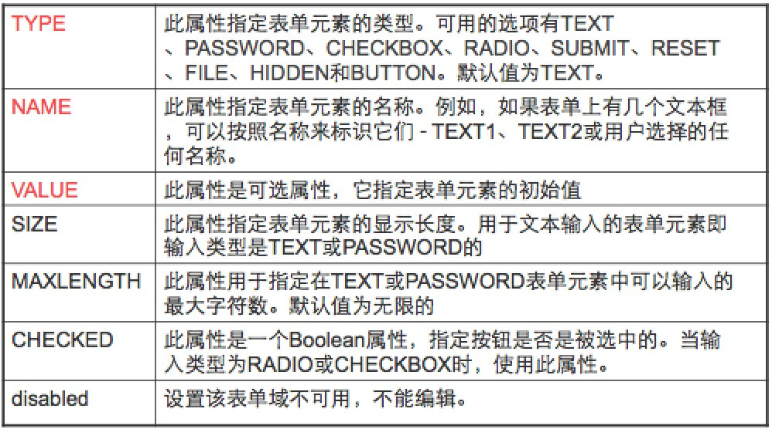
2.4表单
表单元素的其他属性：

Slide 13
2.4表单
表单中的下拉框（组）和多行文本域：下拉框是完成为了给用户选填某个信息，而下拉框组就是为了达到将我们的数据分组目的；多行文本域，就是我们在Web上输入多行文本的一个地方，标签名为textarea。（示例：form-3.html）
完成练习：注册页面，需要提供的东西有用户名，邮箱，密码，确认密码，性别，出生年月，兴趣爱好，个人说明，提交和重置按钮，提交到本页面；另外，要求点击单选框或者复选框后面的字也可以选中或不选中该框。

Slide 14
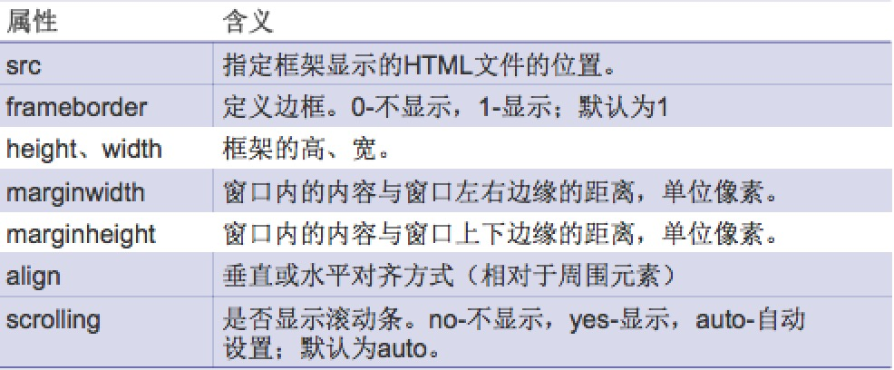
2.5框架
框架是允许我们把一个页面引入到另一个页面的标签，通过指定框架的src属性，来决定引入具体的某个页面。这样我们可以达到在一个页面中显示一个或者多个HTML文档的目的。
框架的属性，见示例iframe-1.html

Slide 15
2.5列表
在HTML中，列表一共分3种形式，分别为有序列表(ol li)、无序列表（ul li）、自定义列表（dl dt dd）。
有序列表也称排序列表，每个列表项用数字展示，默认由小到大，但是当我们在ol标签上加个reversed属性时，就变成了从大到小了。见示例list-1.html
无序列表，不采用数字计数，每个列表项前面，有一个小图标，默认为一个小圆点，可以通过CSS样式来控制这些图标的样式或者是否展示，下一章介绍。（见示例list-2.html）
自定义列表，在有序列表中，我们可以把一些信息进行分类展示（见示例list-3.html）

Slide 16
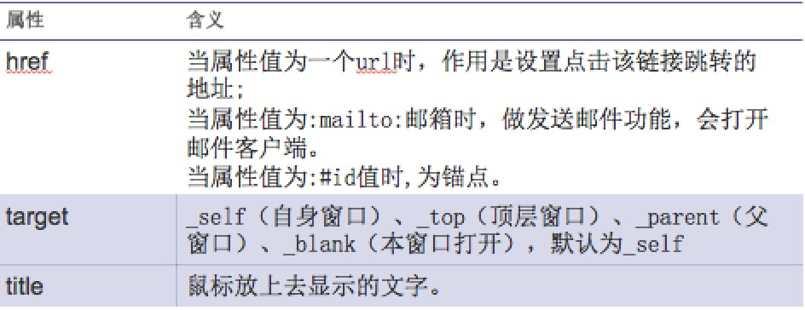
2.6链接、文字、标题、段落、图片等
链接：控制互联网上相关页面的跳转，在HTML中用a标签并且指定它的href属性来指定点击它需要跳转的文字，a标签的常用属性：
空链接，有时候会有一些空链接，这时候我们只需要把它的href属性写成#就可以。
具体示例见link-1.html和link-2.html

Slide 17
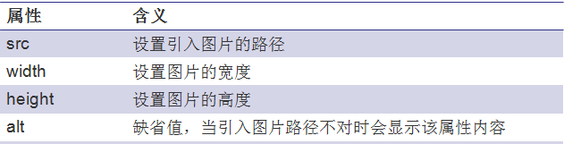
2.6链接、文字、标题、段落、图片等多媒体
文字：在html中，有很多标签可以用来显示文字，常用的是font（已弃用）、span、em这几个。
标题：我们看新闻时候所看到的标题，在html中，最常用的表示标题的标签是：h1、h2、h3、h4、h5、h6，字号逐渐减小。
段落：web中的段落，用来像用户显示信息，通常用p标签来表示。
图片：通常用img标签引入，img标签常用属性：
换行符，横线：有时候为了布局好看，就需要用到这两个标签（br、hr）。
具体示例见mutilemedia.html

Slide 18
2.7行内元素和块元素等
行内元素：元素可并排在同一行内显示，不占据整行的空间，排序方式如下图展示。
块级元素：元素占据整行的空间，后面的元素只能从下面一行显示，排序方式如下图展示。
1
2
3
4
5
1
2
3

Slide 19
2.7行内元素和块元素等
在我们之前学到的标签中行内元素有a、em、font、img、span，input。
块级元素有div，p，h1、h2、h3、h4、h5，h6，hr、br，ol，li，ul、dl、dt、dd。
单标签元素：就是写的时候不需要写闭合标签（</标签名>）的一类元素，有br、hr、img、meta、link、input
双标签元素：就是在写的时候需要写闭合标签的，有html、head、body、table、caption、thead、tr、th、tbody、td、 div，p，h1、h2、h3、h4、h5，h6，hr、br，ol，li，ul、dl、dt、dd、 a、em、font、span等。

Slide 20
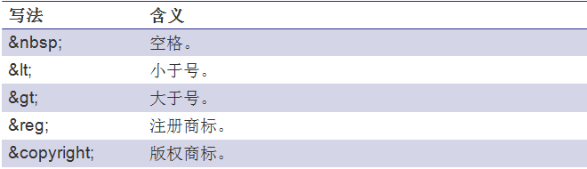
2.8其他
HTML中的常用实体：

Slide 21
三、CSS（3）
CSS简介
CSS基本语法和css reset
引入CSS的几种方式和优先级
CSS选择器和优先级
CSS（3）盒模型
常用的CSS（3）属性
CSS布局分析和常见的CSS布局

Slide 22
3.1CSS简介
Cascading Style Sheet是CSS全名，意思是层级样式表，CSS能对Web页面进行外观的控制，将页面的内容和表现分离，css的后缀名为.css。
目前CSS的版本一共有3个，CSS1、CSS2和CSS3，分别代表着Web1.0到Web3.0的变换，目前最新版的CSS3，在PC端的大部分现代浏览器（IE9+、chrome 18+、firefox 4+）已经被支持，但是局部属性还未得到支持。
和上一章一样，本章也是本着使用至上的原则来介绍CSS的基本使用。主要介绍CSS2一些常用属性和一些CSS3的新增属性。

Slide 23
3.2CSS基本语法和css reset
CSS基本语法为：
选择器 { 属性1: 属性值1;属性2:属性值2-1 属性值2-2 属性值2-3; }
选择器：需要给那个部分修改这些样式，可以是id，class，tagName等选择器
属性：描述该条样式的关键字
属性值：要把该条样式修改成什么样
每条属性结束以后用分号进行分隔
当一个属性有多个属性值时，每个属性值之间用一个空格分隔
属性和属性值之间用冒号分隔

Slide 24
3.2CSS基本语法和css reset
css reset：
为什么需要css reset？因为各大浏览器厂商给html中的元素定义了一些不同的默认样式。
css reset的作用？因为浏览器的品种很多，每个浏览器的默认样式也是不同的，比如<button>标签，在IE浏览器、Firefox浏览器以及Safari浏览器中的样式都是不同的，所以，通过重置button标签的CSS属性，然后再将它统一定义，就可以产生相同的显示效果。
有什么好的css样式重置库？Mozilla开发的normalize.css

Slide 25
3.3CSS的引入方式和优先级
CSS引入一共有4种方式，分别为内联，嵌入，外联，导入。
内联样式：直接把CSS代码写在HTML标签中的style属性，不建议使用，如果很多的标签用同一个css样式，那就要写很多份同样的代码，后期也不利于维护。
嵌入样式：还记得我们在上一章关于head里面说的吗？head里面可以放一个style标签，指定改标签的type为text/css，不建议使用，一个页面既有css又有HTML，看起来感觉不清爽。
外联样式：将css写成一个单独的css，在head里面用link标签引入，引入时需要指定href = url、type=“text/css”和rel=“stylesheet”,浏览器才会把它当成一个css来解析，这种方法也是现在用的最多的方法，推荐使用。
导入样式：用@import url(url)关键字引入其他的CSS，必须写在CSS文件的最上面，如需多次引入可以写多个import，此法可在嵌入样式和外联样式中使用，不建议使用。
示例css-1.html

Slide 26
3.4CSS选择器和优先级
CSS给我们提供很多种选择器，包括id选择器、class选择器，标签选择器，嵌套选择器，组合选择器，属性选择器，兄弟选择器，属性选择器，毗邻选择器，一级子元素选择器，伪类选择器等近几十种，但是日常开发中，往往用不到这么多选择器，id选择器、class选择器、标签选择器，嵌套选择器，组合选择器这几种是最常用的。（示例：css-1.html）
id选择器，就是给一个标签指定id属性，在css中用#+id名的方式选取该元素，id是唯一的，每个页面只允许有一个id，每个标签只允许一个id。
class选择器，class允许多个，所以可以给不同的标签指定相同的class，通过. + class来选择这些元素，也可以给一个定义多个class，中间用空格分割，来指定不同的样式。
标签选择器，就是把标签名作为选择器来使用，比如一个div的标签，它的标签选择器就是div。
嵌套选择器，比如一个div，它下面有2个子元素，一个p，一个h3，那么现在选择器应该写成div p，div h3。

Slide 27
3.4CSS选择器和优先级
css中常用的选择器：
类型 | 写法 | 意义
常 规 选 择 器 | #div1 | Id选择器，后面可跟标签的id值，选择id为div1的元素
 | .eles | class选择器，后面带class值，选择class属性中有一个为eles的元素
 | p | 标签名选择器，选择p标签
 | .eles li | 子代选择器，选择class属性中有一个eles为下面的所有的li
 | .eles > li | 子代选择器，选择class属性中有一个eles为下面的所有的第一代li
 | div,p | 组合选择器，选择页面中所有的div和p标签，div和p可以换成任何类型的选择器
 | [name=“u-name”] | 属性选择器，选择所有name属性为u-name的标签
 | * | 选择网页上所有的标签
 | .class ~ a | 选择所有带有class的标签后面的a标签
伪 类 选 择 器 | :link | 所有未被访问过的a标签
 | :visited | 所有被访问过的a标签
 | :active | 所有活动的链接（正在访问）
 | :hover | 当前指针放到某个元素上

Slide 28
3.4CSS选择器和优先级
css中常用的选择器：
类型 | 写法 | 意义
伪 类 选 择 器 | input:checked | 选中的按钮，常用于表单按钮
 | p:before | 在p标签的内容前面插入的内容
 | p:after | 在p标签的内容后面插入的内容
 | p:first-letter | P标签中，第一个字（母）
 | p:nth-of-type(2) | 选择所有p标签的父元素下第二个同类型的元素（p），从第一个子元素开始计数，下标从1开始
 | p:nth-last-of-type(2) | 选择所有p标签的父元素下倒数第二个同类型的元素（p）,计数同上
示例（css-selector/）

Slide 29
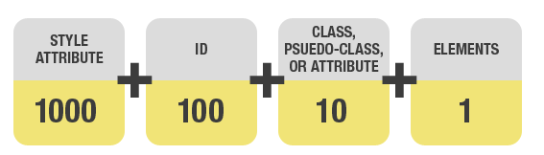
3.4CSS选择器和优先级
组合选择器，比如我们现在有两个class选择器，一个.class1，一个.class2，他们需要一个相同的样式，选择器就可以写成：.class1,class2，中间用逗号分隔。
css中有一个权重的概念，给不同的的选择器加上不同的权重，通过上图可以看到，行内样式的权重是最高的，id次之，接下来是class、伪类、属性选择器，最后是标签选择器，且该权重会根据具体的写法进行类型累加，这样就形成了优先级的概念。
示例（css-selector/）

Slide 30
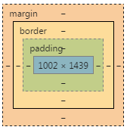
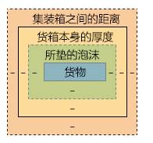
3.5CSS（3）盒模型
先来看一张图：
这是一个标准的CSS盒模型，我们可以看到，在这个盒模型中， 包含了元素自身的宽高，内补丁padding，边框border，外补 丁margin，内外补丁和边框都有四个方向，没有指定就是4个 方向都有。
可以把CSS盒模型想象成一个个装货的箱子。
通过上下对比，我们可以把上下关系对应起来：
mrgin -> 集装箱之间的距离
border -> 货箱本身的厚度
padding -> 所垫的泡沫
width，height -> 货物本身的大小
那么问题来了，对于一个标准盒模型，怎么计算它的实际大小（所占 空间）？

Slide 31
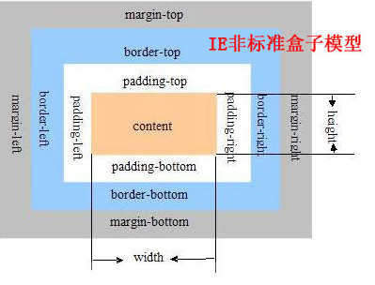
3.5CSS（3）盒模型
再看一下IE的盒模型
这主要是旧版IE（IE7以下）浏览器的一个问题，两者的区别在于宽高的计算上，标准的盒模型是实际宽度 = width + padding + border + margin；而非标准盒模型的计算方式是width，不包含padding和border以及margin。

Slide 32
3.5CSS（3）盒模型
CSS3中的盒模型
在css3中，提供了几个盒模型供我们选择，也称怪异盒模型，这个属性值为box-sizing，可选值有content-box（标准）、padding-box、border-box。
padding-box：把padding也算到实际的宽高值中，不是标准的盒模型，只有firefox支持该属性值。
border-box：把padding和border都算到实际高中去，比如一个div，它的宽高都是300，然后四个方向各有50px的padding，给它的box-sizing设定成border-box以后，它的宽度实际宽高就各减小了100px，所以在用这个盒模型时，写宽高的时候应该加上边框的宽度和padding的大小。
盒模型具体示例（box-sizing-1.html）

Slide 33
3.6常用的CSS（3）属性
类型 | CSS属性 | 值
尺寸 | width | 宽度，px，em，百分比，rem
 | height | 高度，px，em，百分比，rem
背 景 属 性 | background-image:url(....) | 背景图片，url里面写图片的路径，css3支持渐变
 | background-repeat | 背景重复，repeat（x、y方向），repeat-x（x方向），repeat-y（y方向）
 | background-color | 背景色，#rgb，rgb(255,255,255) ，rgba(0,0,0,0.5)
 | background-position(-x/-y) | 背景的偏移量，分x方向和y方向
 | background | 背景的缩写，颜色/图片 重复 偏移，css3支持多背景，背景样式之间用逗号分隔
阴 影 属 性 | box-shadow | 阴影，内/外阴影 x偏移 y偏移 阴影大小 颜色值，当需要给多个方向设置阴影时，中间用逗号分隔
鼠标 | cursor | 鼠标放到当前位置上的样式，常用的有pointer、move等，每个元素都有默认的鼠标样式，根据元素的类型来定
示例（size-1.html）

Slide 34
3.6常用的CSS（3）属性
类型 | CSS属性 | 值
文 字 属 性 | color | 文字颜色，#rgb，rgb(255,255,255),颜色的英文名（red）
 | font-size | 文字大小，px，em，rem
 | font-family | 文字字体，微软雅黑，Arial ...
 | line-height | 行高
 | font-weight | 是否加粗，normal，bold等
 | font | 加粗、字号、行高，字体的缩写 写法是：加粗 字号/行高 字体
 | text-indent | 首行缩进，px，em，rem
 | text-decoration | 文字下划线，undeline，none
 | text-align | 文字对齐方式，left、center、right
 | letter-spaceing | 字间距，px，em，rem
 | text-transform | 文字变化，capitalize（首字大写）、uppercase（英文大写）、lowercase（英文小写）
 | text-shadow | 文字阴影（x方向偏移，y方向偏移，范围，颜色）5px 5px 10px greenyellow;多个可用逗号分隔
示例（text.html）

Slide 35
3.6常用的CSS（3）属性
类型 | CSS属性 | 值
定 位 属 性 | position | 定位属性：有absolut（绝对定位），relative（相对定位），fixed（固定定位），static（无定位，默认值）
 | top、right、bottom、left | 相对于4个方向的距离，px，百分比，em，rem
 | z-index | 定位层级，数字，数字越大，层级越高
外 边 距 属 性 | margin-top | 上外边距，px，百分比，em，rem
 | margin-right | 右外边距，px，百分比，em，rem
 | margin-bottom | 下外边距，px，百分比，em，rem
 | margin-left | 做外边距，px，百分比，em，rem
 | margin | 外边距的缩写，方向分别为上右下左顺时针方向，值个数为1个，四个方向一样，属性值为2个，第一个应用于上下，第二个应用于右左，属性值为3个，第一个对应上，第二个对应右左，第三个对应下，属性值为4个
示例（position.html)

Slide 36
3.6常用的CSS（3）属性
类型 | CSS属性 | 值
内 边 距 属 性 | padding-top | 上内边距，px，百分比，em，rem
 | padding-right | 右内边距，px，百分比，em，rem
 | padding-bottom | 下内边距，px，百分比，em，rem
 | padding-left | 做内边距，px，百分比，em，rem
 | padding | 外内距的缩写，方向分别为上右下左顺时针方向，写法的转换方式和margin一样
浮 动 | float | 该区域的浮动方式，none（没有浮动），left（左浮动），right（右浮动）
 | clear | 清除浮动，both（清除所有方向浮动），left（清除左浮动），right（清除右浮动）
 | overflow | 超出部分显示方式，hidden（元素定义了高，超出的部分隐藏，没有定高时，浮动元素的父元素会被自动撑大），scroll（显示滚动条），auto（自动）
示例（margin-padding.html、float-1.html）

Slide 37
3.6常用的CSS（3）属性
类型 | CSS属性 | 值
边 框 属 性 | border-top | 上边框，宽度 线型（solid，dotted，dashed） 颜色
 | border-right | 右边框，同上
 | border-bottom | 下边框，同上
 | border-left | 做边框，同上
 | border | 四个方向的缩写，统一定义四个方向的边框样式，同上
 | border-radius | 圆角边框，inset/outset 5px 5px 10px rgba(0,0,0,0.5)，有border-top-left-radius、border-top-right-radius、border-bottom-left、border-bottom-radius四个属性可分开写
显 示 属 性 | display | 控制元素的显示方式，inline-block（行内块元素），inline（行内元素），block（块状元素，显示），none（不显示），设置为none时，该元素就不占据原来的空间，下面的元素会顶上来
 | visibility | 规定元素是否可见，visible（默认值），hidden（不可见），和display不同的是，本属性即使设置为hidden时，还是会在原来的位置，只不过看不见
示例（border-1.html）

Slide 38
3.6常用的CSS（3）属性
练习：
写一个标签，给它设定如下样式：
左上角10px的圆角，其他方向为5px的圆角；左外边距20px，右外边距30px，上下各10px，用margin；字号加粗，字号20px，行高40px，字体宋体，第一个字的大小为50px；鼠标放上去显示小手；实现2个背景，一个颜色，一个图片（自己弄一个），四个方向点状线边框，阴影x方向2px，y方向3px，大小10px，颜色0.5透明的黑色。

Slide 39
3.7CSS布局分析和常见的CSS布局
布局：将网页合理的划分成具体的区块，给这些区块定义不同的样式，就是布局。
布局案例分析：见common-layers

Slide 40
四、javaScript
JS简介
JS的引入方式
JS基本语法
JS流程控制和函数
JS内置对象
浏览器对象模型（BOM），window，文档对象模型（DOM），事件（Event）
JSON

Slide 41
4.1JS简介
javaScript和Java没有任何关系
javaScript的出现是为了解决表单提交的复杂问题，试想，如果一个用户在网络不好的情况下上网，然后他注册一个网站的账号，等表单信息都填完了，点击提交按钮，表单提交过程中没有任何提示，然后过了一会，他填写的信息没有通过后端的验证，网页还是在原来的网页，然后在表单后面显示这个不符合要求那个不符合要求的，然后又要重新填一遍，重新提交，显得很繁琐，javaScript出现的初衷就是为了解决这个问题：在客户端实现表单的验证。现在的网站注册的流程，都实现了在客户端的验证（比如最常用的QQ），但是后来随着Web发展的壮大，Web端要实现的功能越来越多，于是javaScript也慢慢的发展壮大，功能越来越多，到现在已经发展到能用JavaScipt来做服务器端处理了（NodeJS）
ECMAScript：以下简称ES，js的标准，相当于版本，比如php中的php6，java中的java8等，现在ECMAScript已经出到第6版，及ES6

Slide 42
4.2JS引入方式
嵌入式：
通过写在html里面的script标签，指定其type属性为”type/javascript”来声明这是一段js脚本，可以放在head和body的任何地方，建议放在body的底部（示例：import-1.html）
引入式：
通过在页面里面写script标签，指定其type属性为”type/javascript”来引入一段js脚本，和嵌入式一样，可以放在head和body中的任何地方，建议放在body的底部（示例：import-2.html）

Slide 43
4.3JS基本语法
js语法：
区分大小写，name和Name是完全不一样的
弱类型语言
行尾可加可不加分号，建议加上
花括号表明代码块
逐行执行，在某一行出现错误，整个代码将终止执行
常量、变量：
在js中没有常量的概念，只有变量
用var关键字声明变量，声明时可赋值或不赋值，变量的类型会随着所赋值类型和大小的不同而变换
js声明变量
var a = 10;var b = “20”;var c = [30,40];
var a;var b;var c;
var a = 10,b,c;
a = 10;定义全局变量，不建议使用

Slide 44
4.3JS基本语法
js变量命名规范：
以字母、_或者美元符($)开头
区分大小写
不能包含空格
最长为255个字符
不能使用关键字

Slide 45
4.3JS基本语法
js常用关键字(最新版本EcmaScript6之前)：
break | delete | function | return | typeof
case | do | if | switch | var
catch | else | in | this | void
continue | false | instanceof | throw | while
new | true | with | undefined | try
default | for | null | catch | switch
还有一些其他的，这里就不一一列举

Slide 46
4.3JS基本语法
js基本数据类型：
undefined：未定义的类型，比如声明一个变量，却不给它赋值，那么它现在就是undefined类型，比如var a;那么现在的a就是undefined类型
string：字符串类型，值用引号包起来，比如var a = “val”;现在的a就是string类型
boolean：布尔值类型，值只能为true或者false
null：空类型，不存在的对象
number：数字型
js复合数据类型：
object：对象，由一个个键值对组成，比如{key:value}
function：函数，比如var fn = function(){}
array：数组，比如var arr = [1,2,3,4]

Slide 47
4.3JS基本语法
js类型转换：
这里的类型转换主要是说字符串和数字类型的转换。
在js中，数字转成字符串有3种方法，（见示例num-to-str.html），在示例中，我们对这三种方式的效率进行一个对比，从而得出最佳的转换方法
和数字转字符串一样，字符串转成也有3种方法（见示例str-to-num.html）
js语句：
区分大小写
语句由一或多个表达式、关键字或运算符组成
多条语句可以写在一行上，用分号分割
单独一行中只有一条语句时，可以省略分号，但是建议加上

Slide 48
4.3JS基本语法
js语运算符：
在js中，有赋值运算符、数学运算符、关系（比较）运算符、逻辑运算符四种类型的运算符
赋值运算符：
运算符 | 示例 | 说明
= | x=y; | 把变量y的值赋给x
+= | x+=y; | x=x+y;
-= | x-=y; | x=x-y;
*= | x*=y; | x=x*y;
/= | x/=y; | x=x/y;

Slide 49
4.3JS基本语法
运 算符 | 说明 | 示例
+ | 如果操作数都是数字时执行加法运算，如果其中的操作数有字符串时，会执行连接字符串的作用 | A = 5 + 8 //结果是13 A ="5"+ 8 //结果是"58"
- | 减法 | A = 8 – 5
* | 乘法 | A = 8 * 5
/ | 除法 | A = 20 / 5
% | 取余 - 相除之后的余数 | 10 % 3 = 1
++ | 一元递增。此运算符只计算一个操作数，将操作数的值加1。返回的值取决于++运算符是位于操作数之前还是位于操作数之后。 | ++x返回递增后的x值 x++返回递增前的x值
- - | 一元递减。此运算符只计算一个操作数。返回的值取决于--运算符是位于操作数之前还是位于操作数之后 | --x返回递减后的x值 x--返回递减前的x值
- | 一元求反。此运算符返回操作数的相反数 | 如果a等于5，则-a =-5
js运算符：
数学运算符：

Slide 50
4.3JS基本语法
js运算符：
关系运算符：
运算符 | 说明 | 示例
== | 等于。如果两个操作数相等，则返回true，不含类型 | a == b
=== | 等于。如果两个操作数的值和类型都相等，返回true | a === b
!= | 不等于。如果两个操作数不等，则返回true | 2 != 5
> | 大于。如果左操作数大于右操作数，则返回true | Var1 > var2
>= | 大于或等于。如果左操作数大于或等于右操作数， 则返回true | Var1 >= 5 Var1 >= var2
< | 小于。如果左操作数小于右操作数，则返回true | Var2 < var1
<= | 小于或等于。如果左操作数小于或等于右操作数， 则返true | Var2 <= 4 Var2 <= var1

Slide 51
4.3JS基本语法
js运算符：
逻辑运算符：
js中的typeof运算符：
在js中，常用typeof来判断基本数据类型，但是它也有不完美的地方（见示例data-type.html）
运算符 | 例子 | 说明
&& | expr1 && expr2 | 逻辑与，两边都为true才为true
|| | expr1 || expr2 | 逻辑或，一真即真
! | !expr | 逻辑非，取反

Slide 52
4.3JS基本语法
js运算符：
三目运算符：三目运算符其实就是一个if...else...的简写
status = (age >= 18) ? "adult" : "minor”
异常处理：
try{...}catch(e){...}
js中的异常处理在平时用的很少，几乎不用
总结
基本数据类型
typeof运算符及一些问题
类型转换的方式（number/string）

Slide 53
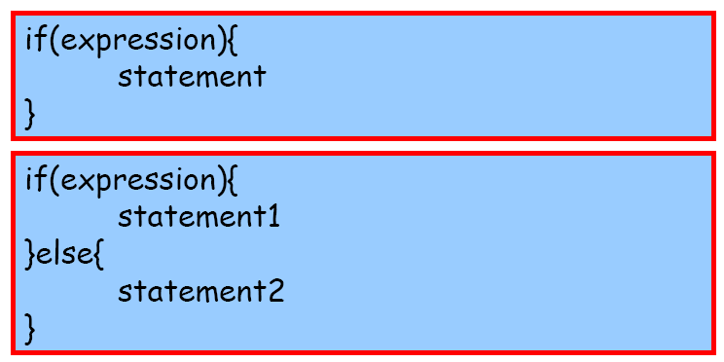
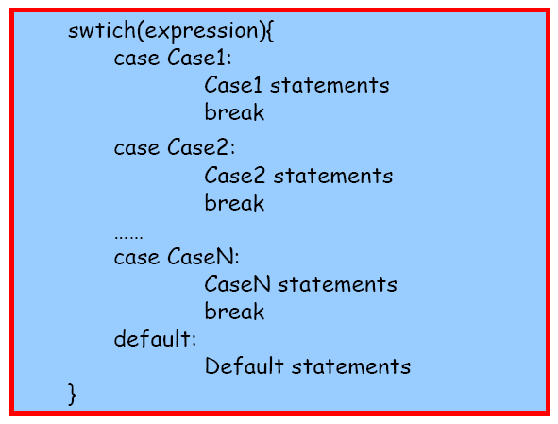
4.4JS流程控制语句和函数
js主要由流程控制语句、函数、对象、方法、属性等来实现编程
js流程控制语句（if / if ... else ... ）
js流程控制语句（switch case）
示例：js-if.html/js-switch.html

Slide 54
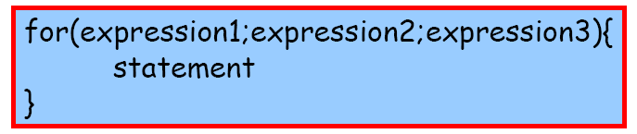
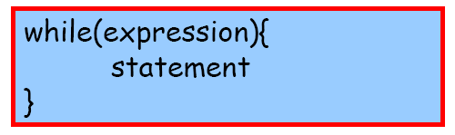
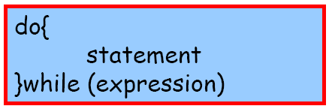
5.1JS流程控制语句和函数
js循环语句（for）
js循环语句（while / do while）
示例：js-for.html/js-swhile.html

Slide 55
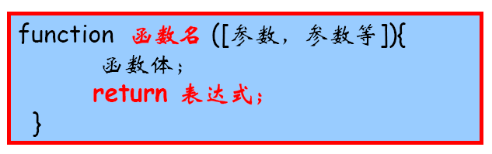
4.4JS流程控制语句和函数
break：让语句从循环或其他语句块中跳出
continue：终止本次循环，继续下次循环
函数：
完成某一功能一组语句，常写成一个函数
定义函数
function关键字 + 函数名 + 形参 + 函数体（示例：js-function-1.html）

Slide 56
4.4JS流程控制语句和函数
函数中的arguments：
在其他程序语言中（比如Java、PHP等），我们定义一个函数，如果我们形参个数定义的是2个，而我们实际调用是传入的实参个数为3个，这种情况下，会报错。但是在js中，即使我们定义的形参和实参个数不同，调用是也不会报错，那么我们怎么知道实际传入的参数个数和参数呢？就是通过我们的arguments对象来获取传入的实参，且在js中的function可以接受任意多个实参。
注意：
arguments对象只能在函数体内使用，其他地方不能使用
arguments对象会把所有的实参按照传入顺序拼成一个数组
我们也可以来定义这样一个函数（示例：js-function-arguments.html）
arguments常用于递归操作，说到arguments，就不得不提arguments.callee（示例：js-function-arguments2.html）

Slide 57
4.4JS流程控制语句和函数
基本的函数调用方法：
带参调用：test（）
无参调用：test（arg1，arg2）
总结：
循环语句
定义函数的方式
arguments和arguments.callee的使用

Slide 58
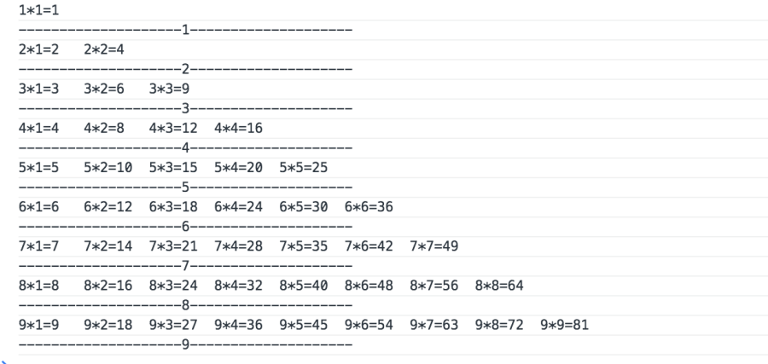
4.4JS流程控制语句和函数
练习：
在写一段js代码，实现在控制台输出一个九九乘法表，显示效果如下图
写一段js代码，调用时传入一个数，就输出它的阶乘，在控制台输出它的阶乘，并且在实现代码逻辑之前，先判断参数个数传递是否正确，如果参数传递错误，则给出错误提醒，且终止代码运行，并且在该函数实现完成之后，用一个变量接收该函数，以调用该变量的形式来调用该函数

Slide 59
4.5JS内置对象
对象：
对象是属性和方法的集合，属性一般是指它的一些外观特征，方法一般是指它能完成的一些功能。比如一辆汽车，颜色是红色的，它能开走，那么颜色就相当于它的一个属性，值为红色，能被开走就相当于它的功能，也就相当于一个功能。
访问对象的属性和方法的方式通过对象名.（属性名/方法名()）来访问
js中的对象：
js中的对象分为三种，分别为浏览器对象（BOM、window、DOM）、js内置对象（Math、Array、Date、String等）、HTML标签对象（各HTML标签，p、img、a等）、本节先介绍js内置对象，下节介绍关于浏览器对象和事件的相关知识
对象的创建：
对于一些有构造方法的对象（Object、Array、Date、Number、String、Function等）使用new 构造函数（参数？）的方式来创建一个实例，如果不需要传参，也可不加括号；对于一些没有构造方法的对象（Math），可以直接通过对象名.属性名/方法名()来访问和调用。

Slide 60
4.5JS内置对象
对象的删除：
在js中，由于它的垃圾自动回收机制，不必专门写一句话来销毁对象，当该对象没有被引用时，则js会自动销毁该对象；当然，把该对象的引用置为null也可以销毁对象。
Array数组对象：
数组是一个变量的集合，可通过下标来实现对某个具体元素的索引，下标从0开始计数
js中数组的长度不定，随着赋值的变换而动态变换
创建长度为0的数组
创建长度为5的数组
创建一个长度为3且赋初值的数组
创建数组的简写（常用）
示例：js-array-1.html

Slide 61
4.5JS内置对象
Array对象的常用方法和属性：
length：返回数组的长度
concat：数组连接，由两个或更多个数组组成，返回组成后的数组
join：把数组中的每个元素以字符串的形式连接起来，返回一个字符串
reverse：把数组中的元素倒置，返回倒置后的新数组
pop：移除数组的最后一个元素并且返回该元素
push：往数组中新增一个元素并且返回数组的长度
shift：移除数组的第一个元素并且返回该元素
slice：返回一个新数组，为原数组的一部分
sort：排序，返回排序后的数组
splice：从数组中移除指定位置的一个或多个元素，并且可以添加新元素
toString：相当于arr.join(“,”)，返回一个字符串，由数组元素组成，并且中间由逗号分隔
示例：arr-methods.html

Slide 62
4.5JS内置对象
Math对象：
Math对象是js中的数学处理对象，它是一个全局对象，不需要进行实例化即可调用，比如我们取得圆周率PI的值，直接用Math.PI即可，再比如我们取得一个数的绝对值，用Math.abs(num)即可。
Math中的常用属性和方法：
toFixed(n)：保留n位有效小数，返回一个字符串
在js中没有提供取得随机整数的方法，在例子中我们将模拟一个传入界值，返回之间随机数的方法。（示例：Math-1.html）
属性 | 说 明
PI | 圆周率（3.141592653589793）
Math.abs(x) | 返回x的绝对值
Math.ceil(x) | 向上取整，Math.ceil(1.3) = 2
Math.floor(x) | 向下取整，Math.floor(1.8) = 1
Math.pow(x,y) | x的y次方，Math.pow(2,3) = 8
Math.round(x) | 四舍五入运算
Math.random() | 返回一个0~1之间的小数

Slide 63
4.5JS内置对象
Date对象：
Date对象可以表示任意的日期和时间，获取本地系统（客户端）与某个具体时间的时间差等
Date对象只能通过new Date()的方式来实例化，需要注意的是，在Date对象中，月份取得的总是比实际的小1，所以传入的时候也需要注意此问题，比如传入2015,6,10，表示的是2015年7月10号
示例：Date-1.html
参数 | 说明 | 实例
none（空） | 创建当前日期对象 | var rightNow = new Date(); 或var rightNow = new Date;
yyyy, mm, dd | 根据年月日来创建日期对象，传入的月数比实际的月数小1 | var birthDay = new Date(2015, 6, 10);
yyyy, mm, dd, hh, mm, ss, ms | 根据年月日时分秒创建日期对象 | var birthDay = new Date(2015, 6, 10, 15, 0, 25,0);
"yyyy/mm/dd" | 根据年月日创建日期对象 | var date = new Date('1982/12/14');

Slide 64
4.5JS内置对象
Date对象中的常用方法：
getYear()：返回年数；
getFullYear()：返回年数；
getMonth()：返回当月号数；（比实际小1）
getDate()：返回当日号数；
getDay()：返回星期几；（0表示星期日、6表示星期六）
getHours()：返回小时数；
getMinutes()：返回分钟数；
getSeconds()：返回秒数；
getTime()：返回毫秒数；
示例：Date-get.html

Slide 65
4.5JS内置对象
Date对象中的常用方法：
setYear()：设置年数;
setMonth()：设置当月号数；
setDate()：设置当日号数；
setHours()：设置小时数；
setMinutes()：设置分钟数；
setSeconds()：设置秒数；
setTime()：设置毫秒数；
示例：Date-set.html

Slide 66
4.5JS内置对象
Date对象中的其他方法：
示例：Date-other.html
练习：写一段js代码，实现如下功能，获取2025年的圣诞节是星期几，距离今天还有多少毫秒、多少天（整数）？（Date-ex.html）
方 法 | 说 明
toGMTString | 使用格林威治标准时间(GMT) 数据格式将 Date 对象转换成字符串表示
toLocaleString | 使用当地时间格式将 Date 对象转换成字符串表示
Date.parse(str) | 用日期字符串表示自 1970 年 1 月 1 日以来的毫秒数
Date.UTC(year, month, day, hours, min., secs. ) | Date 对象中自 1970 年 1 月 1 日以来的毫秒数

Slide 67
4.5JS内置对象
String对象：
String是js中字符串处理的一个对象
创建一个String对象的方式有2种：第一种是new + 构造方法的形式（var str = new String(“str”);）、第二种就是利用js弱类型语言的特点，直接把一个字符串赋值给一个变量(var str = “str”;)
String对象中常用的属性和方法：
str.length：返回数组的长度
方法 | 说明
charAt(i) | 返回指定索引位置处的字符
charCodeAt(i) | 返回一个整数，代表指定位置上字符的 Unicode 编码
concat(str) | 连接字符串
indexOf(str) | 返回 String 对象内第一次出现子字符串的字符位置（注意：从左至右查找，返回整数值）
lastIndexOf(str) | 返回 String 对象中子字符串最后出现的位置
replace(str1,str2) | 返回将str1替换为str2后的字符串

Slide 68
4.5JS内置对象
String对象中常用的属性和方法：
方法 | 说明
slice(start,end) | 返回字符串中起始位置为start,结束位置为end(不包括end)的子字符串
split(separator, limit) | 将字符串以separator作为分割符切割成多个子字符串，并将他们作为一个数组返回；如果有limit参数则返回数组的limit个元素
substr(start,length) | 返回一个从指定位置开始的指定长度的子字符串
substring(start,end) | 返回一个指定位置之间的子字符串，不包括end
toLowerCase | 返回一个字符串，字符串中的字母被转换为小写字母
toUpperCase | 跟上边的相反
toLocaleLowerCase | 全部转换成小写，针对不同地区
toLocaleUpperCase | 全部转换成大写，针对不同地区

Slide 69
4.5JS内置对象
String对象中常用的属性和方法：
练习：
定义一个字符串，练习字符串中的所有常用方法
定义一个函数，功能是去除字符串开头及末尾的空格（如：[10个空格]abc[2空格]def[6空格]，返回：abc[2空格]def）示例：String-ex-1.html
方法 | 说明
match | 匹配某个字符串，匹配成功返回数组，否则返回null
search | 返回与正则表达式查找内容匹配的第一个子字符串的位置

Slide 70
4.6BOM、window、DOM、Event
BOM：浏览器对象模型（Browser Object Model），window对象是BOM中所有对象的核心。
window对象：所有的对象都支持window对象，window对象下有很多方法和属性，我们定义的全局变量、声明式定义的方法都会成为window下的对象或属性。window是js中的顶级对象，在使用iframe时，每个iframe也有它自己的window对象，访问window对象下的属性或调用其方法，可以直接访问属性或方法名即可，比如我们一直在用console.log()
Window object
Frames[0]
Frames[1]
Frames[2]

Slide 71
4.6BOM、window、DOM、Event
打开新窗口：var win = (window.)open(“https://www.baidu.com/”, "house_1","width=500,height=300,scrollbars=no");
属性 | 值 | 对窗口的影响
directories | yes/no 或 1/0 | 是否有地址栏按钮
height | 整数值 | 窗口高度，大于100
location | yes/no 或 1/0 | 是否有地址栏
menubar | yes/no 或 1/0 | 是否菜单栏
resizable | yes/no 或 1/0 | 是否可以更改窗口大小
scrollbars | yes/no 或 1/0 | 是否有滚动条
status | yes/no 或 1/0 | 是否有状态栏
toolbar | yes/no 或 1/0 | 是否有工具栏
width | 整数值 | 窗口宽度，大于100

Slide 72
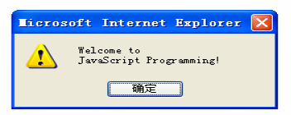
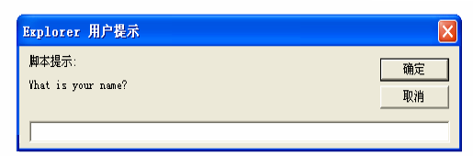
4.6BOM、window、DOM、Event
用户交互：
alert：弹出一个提示框，显示提示信息
prompt：弹出一个可以输入的框，返回输入的值

Slide 73
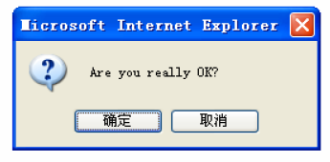
4.6BOM、window、DOM、Event
用户交互：
confirm：弹出一个确认框，确认信息，返回布尔值，确定为true，取消为false
示例：window-1.html
练习：
写一个函数，实现弹出一个输入框，如果输入的不是” stop”，继续弹出输入框，并在控制台打印出输入的东西，否则弹出输入终止（js-window-ex-1.html）

Slide 74
4.6BOM、window、DOM、Event
定时执行与延迟执行：
定时执行：开启一个定时器，多次执行，语法为var t = setInterval(fn,time)，fn代表要执行的任务，time代表隔多少时间执行一次。和它对应的有一个方法是清除这个任务，语法为clearInterval(t)；t代表之前定义的定时器句柄。
延迟执行：开启一个定时器，单次执行，语法为var t = setTimeout(fn,time)，fn代表要执行的事情，time代表隔多少时间来执行该任务。同样，和它对应的也有一个清除的方法，语法为clearTimeout(t)；t代表之前定义的句柄。
需要注意的是：两者的time传入的都是毫秒(1000毫秒 = 1秒)，定时器是多次循环执行、延时器为单次执行，当定时器或者延时器被清除以后，无论它有没有执行，都不会再执行。
示例：setInterval-setTimeout.html
history对象（平时开发中用的不多，做了解）：
用户访问过的历史站点
方法：history.back() 、history.forword()、history.go()
属性：history.length

Slide 75

4.6BOM、window、DOM、Event
location对象：
浏览器的地址，先看下url的组成结构：
location中的方法：
方法 | 说明
assign("url") | 把一个新的url赋值给location对象，页面跳转
reload() | 重新加载当前页
replace("url") | 通过加载 URL 指定的文档来替换当前文档

Slide 76
4.6BOM、window、DOM、Event
location对象：
location中的属性：
属性 | 说明
hash | 指定浏览器到一个位于文档中的anchor位置（#之后）
host | 描述一个url的主机名和端口
hostname | url的主机名
href | 一个指定对象的整个url字符串
pathname | url的路径名部分由于服务器root（根）卷相关的目录结构组成
port | 端口号
protocol | 包括协议名（http/https等）
search | url参数，get方式提交就可能有这种情况

Slide 77
4.6BOM、window、DOM、Event
navigator对象：
提供浏览器和操作系统等信息
通常用navigator.userAgent获取浏览器的厂商（IE，chrome，firefox，safri，移动端浏览器等）和版本等信息
示例：navigator.html
属性 | 说明
appCodeName | 浏览器代码名
appName | 浏览器名称
appVersion | 浏览器版本
mimeTypes | MIME类型（navigator.mimeTypes[n].type）
platform | 浏览器操作系统
browserLanguage | 浏览器使用的语言
userAgent | 浏览器用户代理（用户浏览器Header头信息，这个信息也可以在浏览器调试面板里查看）

Slide 78
4.6BOM、window、DOM、Event
screen对象：
返回屏幕信息
DOM：文档对象模型（Document Object Model），DOM对象可以用来操作页面上的所有HTML标签，也可以往页面上写入一些东西。
属性 | 说明
width | 返回屏幕宽度（像素数）
height | 返回屏幕高度
availWidth | 返回屏幕的可用宽度（除去一些不自动隐藏的类似任务栏的东西所占用的宽度
availHeight | 返回屏幕的可用高度
colorDepth | 返回当前颜色设置所用的位数，-1：黑白；8：256色；16：增强色；24/32：真彩色

Slide 79
4.6BOM、window、DOM、Event
DOM下的常用方法：
需要注意的是，DOM的所有的操作都应该在window.onload里面执行，window.onload意思是等HTML文档和静态资源（图片，外部CSS/JS等）加载完成之后执行。
方法 | 说明
write() / writeln() | 动态向页面写入内容
createElement(Tag) | 创建一个html标记对象
appendChild(obj) | 将创建好的html标记追加到某个标签下
removeClild(obj) | 移除子节点
cloneNode(boolean) | 克隆子节点
replaceChild(new,old) | 替换子节点
insertBefore(obj,target) | 在target之前插入节点

Slide 80
4.6BOM、window、DOM、Event
DOM下的常用方法：
DOM下的常用属性：
方法 | 说明
getElementById(ID) | 获得指定ID值的对象
getElementsByName(Name) | 获得指定Name值的对象集合
getElementsByTagName(tagName) | 获取指定标签的对象集合
setAttribute(key,value) | 给某个DOM对象把它的name设置为value，key可以自定义
getAttribute(key) | 取得某个对象的属性值
属性 | 说明
childNodes | 获得所有子节点对象
firstChild | 获得第一个子节点
lastChild | 获得最后一个子节点
parentNode | 获得父节点

Slide 81
4.6BOM、window、DOM、Event
DOM下的常用属性：
示例：DOM-1.html
属性 | 说明
nextSibling | 下一个兄弟节点
previousSibling | 上一个兄弟节点
nodeName | 标签名（大写），比如P，EM等
nodeType | 元素类型，标签为1，文本为3等
innerHTML | 给对象中的内容赋值或取得对象中的所有内容，返回字符串
innerText | 给对象中的内容赋值或取得对象中的文字，返回字符串，此属性在IE和标准浏览器下的兼容性有些问题，建议使用innerHTML
style | 给对象设定css样式，需要指定具体的属性来设置

Slide 82
4.6BOM、window、DOM、Event
DOM下的常用方法（表单）：
DOM下的常用属性（表单）：
关于表单属性和方法，等下一节介绍事件的时候再一起说。
方法 | 说明
reset() | 重置表单，类似于type=hidden
submit() | 表单提交，类似于type=submit
属性 | 说明
value | 获取表单的值，或者给某个表单元素赋值
checked | 表单按钮是否选中，多选框和单选框

Slide 83
4.6BOM、window、DOM、Event
js中的事件：
在网页中无时无刻不存在时间，比如我们鼠标在网页上移动，单击某个区域，滚轮查看上一页或者下一页的等等，监听这些事件，对它们进行一定的逻辑处理就形成了交互。
js中的事件分类，在js中，事件可分为如下几类：
鼠标事件：click,dblclick,mousedown, mouseout,mouseover, mouseup, mousemove,contextmenu等
键盘事件：keydown,keypress,keyup等
HTML事件：load, abort,error,select, change,submit, reset,resize, scroll,focus,blur等
js事件监听：
尽管这些事件都是存在的，但是如果我们不监听并对它做一定的逻辑处理的话，我们还是不能感受到它的存在，下面我们以click为例来介绍下在js中绑定事件的方式，示例：event-bind.html

Slide 84
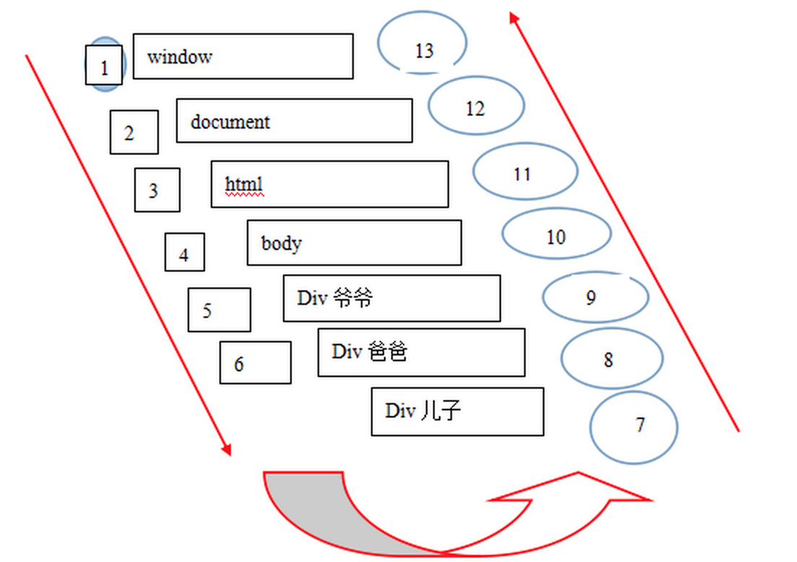
4.6BOM、window、DOM、Event
js中的事件冒泡：
我们一个DOM元素绑定了一累事件（比如click），然后它的父元素也绑定了该类事件，在触发该元素的绑定的该事件时，也会触发它父节点的事件，这就是我们常说的事件冒泡。示例：event-bubble.html

Slide 85
4.6BOM、window、DOM、Event
js中的事件中的常用属性：
示例：event-attributes.html
属性 | 说明
clientX/Y | 获取到的是触发点相对浏览器可视区域左上角距离，不随页面滚动而改变
pageX/Y | 获取到的是触发点相对浏览器可视区域左上角距离，随页面滚动而改变
target | 当前事件在什么元素上触发
currentTarget | 指向当前事件活动的对象，通常是绑定事件的元素
keyCode | 键值，我们按下键盘触发的键值

Slide 86
4.6BOM、window、DOM、Event
js中的事件中的示例：
tab切换（tab.html）
拖拽（drag.html）
拖拽重定义大小（drag-resize.html）
网页小飘窗（float.html）

Slide 87
4.7JSON
JSON：
JSON（JavaScript Object Notation），一种轻量级的数据交互格式。
在前后端进行数据交互中，有很多数据格式，常见的又html字符串、文本、XML、JSON。JSON是前后端配合开发开发中最常用的种格式。
JSON语法为：{key:value,key2:value2}，其中值的类型可以是js中的任意数据类型。读取json值的方法有2中，一种是JSON对象名.key，一种是JSON对象名[“key”]
JSON中的常用方法：JSON.parse()，eval()，JSON.stringify()。
用枚举来遍历JSON。

Slide 88
五、jQuery基础
jQuery简介
jQuery中的$以及书写规范
jQuery常用的选择器以及eq和get
jQuery中的DOM操作以及事件绑定
jQuery中的浏览器判断
jQuery中的AJAX
jQuery封装插件的方式

Slide 89
5.1jQuery简介
jQuery是一个兼容多浏览器的javascript库，核心理念是write less,do more(写得更少,做得更多)。jQuery在2006年1月由美国人John Resig在纽约的barcamp发布，吸引了来自世界各地的众多JavaScript高手加入，由Dave Methvin率领团队进行开发。如今，jQuery已经成为最流行的javascript库，在世界前10000个访问最多的网站中，有超过55%在使用jQuery。历经多年迭代，现在的jQuery已经由1.x发展到前几天刚发布的3.0 Compat（未正式发布，但是标准已出）版本。
在浏览器支持方面，jQuery 1.9-对浏览器几乎全支持，到了jQuery 2.0版本，jQuery已经放弃了IE6/7/8的支持。
本章介绍jQuery 1.7.2中的一些常用方法，其他的版本可自行查看API文档。

Slide 90
5.2jQuery中的$以及书写规范
jQuery中的$是jQuery的一个简写，下面有时候我们引入另外一个库（比如prototype.js），prototype中也有一个$，如果把jQuery引用写在prototype前面的话，此时的$就指代的prototype，jQuery给我们提供了一个自定义简写符号的方法，名为jQuery.noConlict()，见示例：$.html
在上一章我们提到，在对DOM进行操作时，需要把所有的代码都放到window.onload = function(){}里面，这个事件的意思是等所有的静态资源都加载完成，然后再执行里面的代码，在jQuery中也有一个类似的方法，写法为$(document).load(function(){});但是jQuery中对window.onload = function(){}也做了优化，比较有些操作是要在这些静态文件加载完之前操作的，所以在jQuery中有了$(document).ready(function(){});和$(function(){})，在日常开发中，$(function(){})和$(document).ready(function(){});用的比较多。

Slide 91
5.3jQuery中的选择器以及eq和get
相对于原生的js，jQuery的选择器要简单很多，就是一个$(selector,context)，其中第一个参数代表我们需要选择的DOM元素，第二个参数代表上下文，也就是需要在哪个父元素下开始寻找，比如$(“p”,“#div”)就类似于原生js中的document.getElementById(“div”).getElementsByTagName(“p”)，$(“p”)就相当于document.getElementsByTagName(“p”)。jQuery中的选择器写法和CSS中的写法类似，我们这边介绍几种常用的选择器。
eq和get：eq和get都是用来取得第几个元素，但是需要注意的是，eq返回的是个jQuery对象，我们能直接使用jQuery下面的实例方法，get返回的是一个DOM对象，我们需要再用$包装下才能使用它下面的实例方法。
示例：selector.html

Slide 92
5.4jQuery中的DOM操作和事件绑定
jQuery中的DOM操作：

